Slide 1




KHỞI ĐỘNG
https://www.freeppt7.com

Slide 2










Số nào chia hết cho 2?
13677
13678
13679

Slide 3
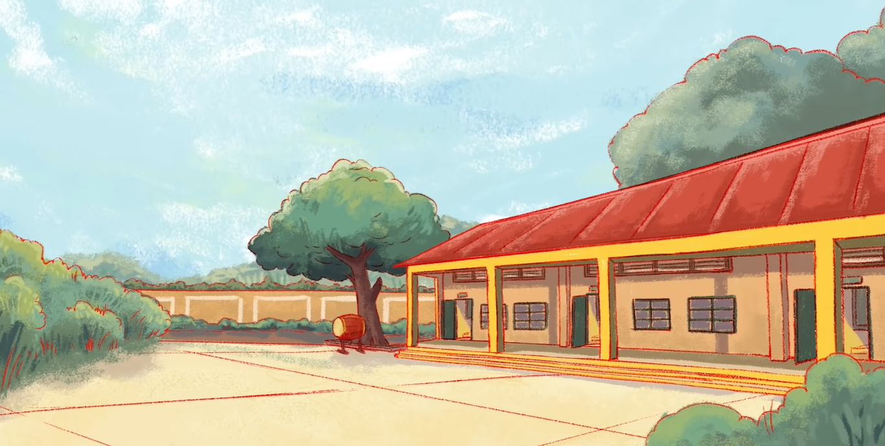
Số nào chia hết cho 5?
39788
39782
39785

Slide 4
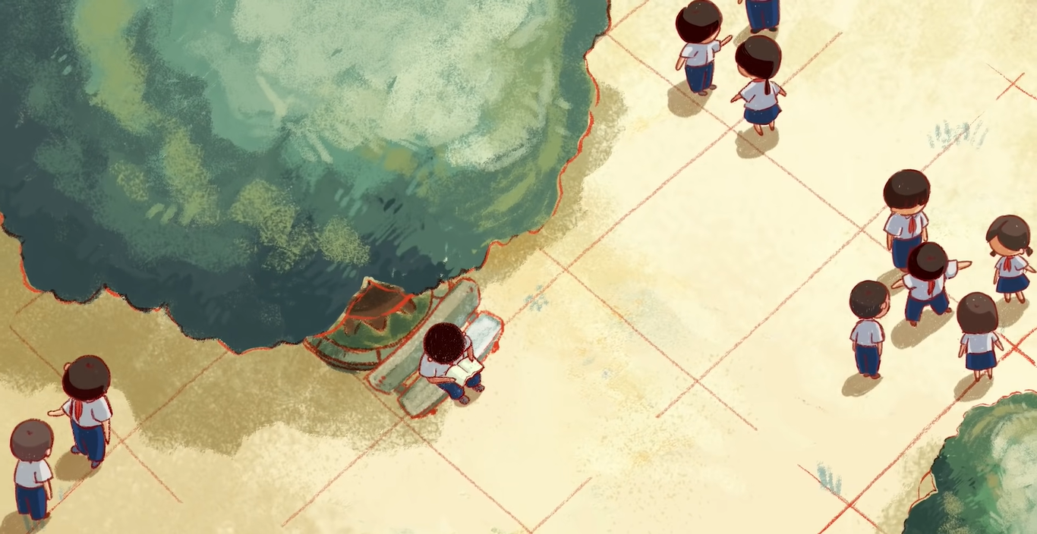
Số nào chia hết cho cả 2 và 5?
1995
1996
1990

Slide 5


TOÁN
DẤU HIỆU
CHIA HẾT CHO 9

Slide 6

KHÁM PHÁ

Slide 7


Đọc bảng chia cho 9
Tittle text
BẢNG CHIA 9
    9 : 9 = 1
    18 : 9 = 2
    27 : 9 = 3
    36 : 9 = 4
    45 : 9 = 5
    54 : 9 = 6
    63 : 9 = 7
    72 : 9 = 8
    81 : 9 = 9
    90 : 9 = 10

Slide 8

a, Ví dụ: 72 : 9 =
8
182 : 9 =
20 (dư 2)
9
Ta có: 1+8+2 =
11
Ta có: 7 +2 =
        9 : 9 =
1
11 : 9 =
1 (dư 2)
657 : 9 =
73
451 : 9 =
50 (dư 1)
Ta có: 6 + 5 + 7 =
18
Ta có : 4+5+1 =
10
2
10 : 9 =
1 (dư1)
18 : 9 =

Slide 9
Muốn nhận biết một số có chia hết cho 9 hay không, ta làm qua 2 bước:
- Bước 1: Tính tổng các chữ số.
- Bước 2: Lấy tổng đó chia cho 9, nếu chia hết thì số đó chia hết cho 9.

Slide 10

Dấu hiệu chia hết cho 9
Tittle text
Các số có tổng các chữ số chia hết cho 9 thì chia hết cho 9.
Chú ý: Các số có tổng các chữ số không chia hết cho 9 thì không chia hết cho 9.

Slide 11
LUYỆN
TẬP

Slide 12

Bài 1. Viết tiếp vào chỗ trống:
Tittle text
Trong các số 79; 99; 234; 9154; 2565 các số chia hết cho 9 là:
234
99
2565

Slide 13
Bài 2. Viết tiếp vào chỗ chấm:
Trong các số 69; 702; 9257; 5452; 8720; 22 050; 30 179 các số không chia hết cho 9 là:
69
9257
5452
8720
30 179

Slide 14

Bài 3. Viết vào chỗ chấm các số chia hết cho 9 thích hợp
Tittle text
81
90
108
63; 72; ……. ;……..; 99; ………; 117

Slide 15
Tittle text
Bài 4. Viết vào ô trống chữ số thích hợp để được số chia hết cho 9:
2
8
4
0
5
34
46

Slide 16


Chúc các con học tốt!

